Slide 1
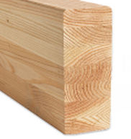
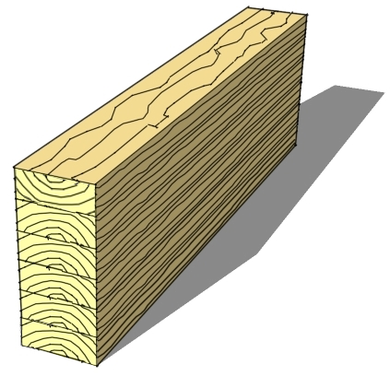
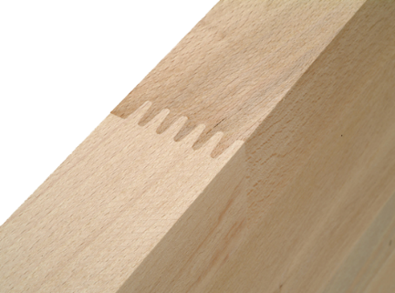
1.3 - LA STRUTTURA PORTANTE: MATERIALI – IL LEGNO LAMELLARE
Prof. Ing. Roberto Castelluccio
LEGNO LAMELLARE
Dal punto di vista storico il legno lamellare nasce col fine di superare i limiti dimensionali del tondame dal quale si ricavano le travature. Da un solo fusto è infatti impossibile ottenere travi in legno naturale di sezione e lunghezza necessarie a consentire la copertura di luci libere di 20-30 metri. Inoltre il portamento tipico dei fusti non consente di ottenere travi curve, o della curvatura voluta, di sezione sufficiente.
VANTAGGI RISPETTO AL LEGNO NATURALE
La demolizione e l’assemblaggio di parti minute del tronco tende a ovviare a quelle che sono le caratteristiche di:
Limitata disponibilità dimensionale degli elementi strutturali
Scarsa affidabilità, causa la disomogeneità del tronco, e quindi limitati valori dei carichi di sicurezza che si possono assumere ai fini dei calcoli
Instabilità morfologico-dimensionale causata principalmente da variazioni di umidità
La novità tecnologica di questo materiale è di essere ottenuto mediante l’incollaggio di lamelle di legno di limitata larghezza e lunghezza, in modo da formare elementi strutturali ad ampia flessibilità compositiva e formale, anche a sezione variabile.
Il vantaggio della prefabbricazione consente di ottenere un materiale con caratteristiche di omogeneità.
Il legno lamellare si classifica come materiale anisotropo attesa la differente risposta alle sollecitazioni parallele alle fibre ovvero perpendicolari ad esse.
Trave in
legno lamellare
Giunto «a pettine»
Tra le lamelle

Slide 2
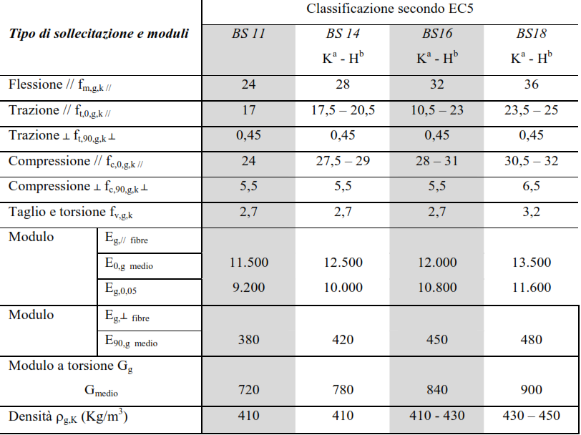
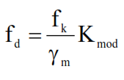
1.3 - LA STRUTTURA PORTANTE: MATERIALI – IL LEGNO LAMELLARE
Prof. Ing. Roberto Castelluccio
CARATTERISTICHE MECCANICHE
L’EC5 indica con la sigla BS il legno lamellare in genere, mentre con la sigla BSH si indica il legno lamellare di conifera che è quello maggiormente utilizzato.
Il numero BS progressivo indica una classe di legname migliore.
I moduli elastici E// , E┴ , G , G┴ dipendono da molti fattori e possono variare anche per la stessa specie legnosa.
Essi vanno aumentando all’aumentare dei valori di classe di.
I valori delle resistenze caratteristiche vengono dedotti dalla statistica applicata ai risultati delle prove a rottura su provini standardizzati ottenute con carichi di breve durata e in precise condizioni idrometriche ambientali e di temperatura.
Le resistenze di progetto sono ottenute dalle resistenze caratteristiche opportunamente modificate dal coefficiente γ_{m} del materiale e dal fattore di modifica K_{mod} che tiene conto dell’effetto riduttivo che la durata del carico e la percentuale di umidità interna della struttura in opera hanno sulla resistenza del legno.

Slide 3
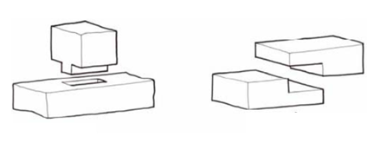
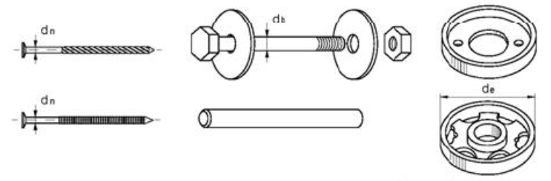
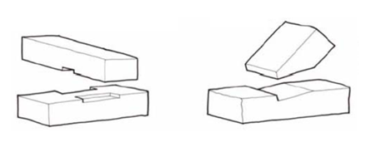
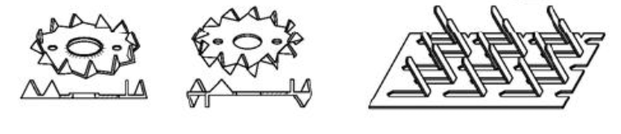
1.3 - LA STRUTTURA PORTANTE: MATERIALI – IL LEGNO LAMELLARE
Prof. Ing. Roberto Castelluccio
ELEMENTI COSTRUTTIVI
TIPOLOGIE DI COLLEGAMENTI
TRADIZIONALI LEGNO-LEGNO
UNIONI MECCANICHE
Sono caratterizzati dalla trasmissione degli sforzi per contatto tra le superfici.
Sono caratterizzate dall’inserimento di elementi metallici. Variano in funzione della tipologia di connettore:
A gambo cilindrico: chiodi, bulloni, spinotti, viti
Di superficie: anelli, caviglie, piastre dentate.

Slide 4
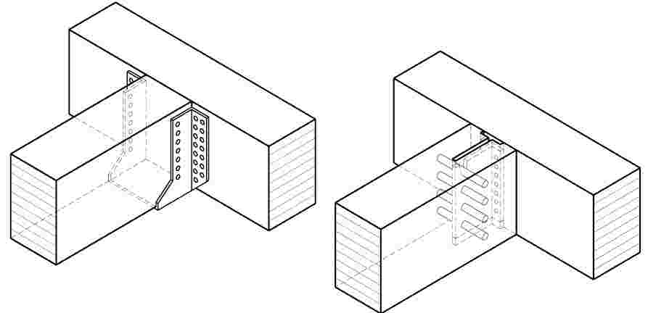
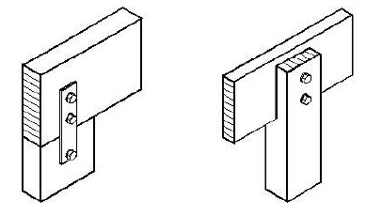
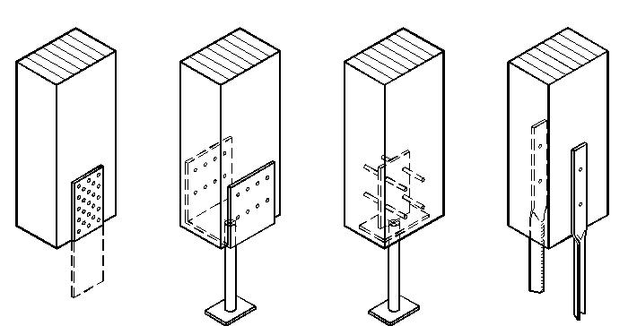
1.3 - LA STRUTTURA PORTANTE: MATERIALI – IL LEGNO LAMELLARE
Prof. Ing. Roberto Castelluccio
ELEMENTI COSTRUTTIVI
TIPOLOGIE DI COLLEGAMENTI
TRADIZIONALI LEGNO-LEGNO
Sono caratterizzati dalla trasmissione degli sforzi per contatto tra le superfici.
UNIONI MECCANICHE
Sono caratterizzate dall’inserimento di elementi metallici. Variano in funzione della tipologia di connettore:
A gambo cilindrico: chiodi, bulloni, spinotti, viti
Di superficie: anelli, caviglie, piastre dentate.

Slide 5
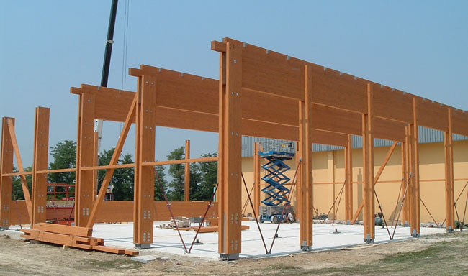
1.3 - LA STRUTTURA PORTANTE: MATERIALI – IL LEGNO LAMELLARE
Prof. Ing. Roberto Castelluccio
ESEMPI DI REALIZZAZIONE

Slide 6
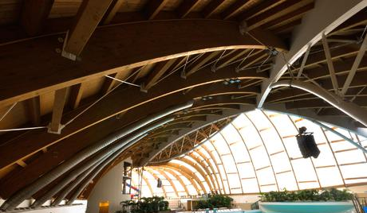
1.3 - LA STRUTTURA PORTANTE: MATERIALI – IL LEGNO LAMELLARE
Prof. Ing. Roberto Castelluccio
ESEMPI DI REALIZZAZIONE

